Slide 1
Confederación Nacional de Funcionarios Municipales de Chile, ASEMUCH
Seminario Salud y Seguridad de los Funcionarios y Funcionarias Municipales
Contexto de la Seguridad y Salud
en el trabajo
Dra. María Elisa León Carrasco
Gerenta de Gestión del Conocimiento

Slide 2
Análisis de contexto
2

Slide 3


Cambios en el rostro de la fuerza de trabajo
  Incorporación de la mujer al trabajo remunerado. (discriminación vertical y horizontal)
  Trabajadores envejecidos.
  Inmigrantes.
3

Slide 4



Cambios en el contexto Chile
Política de SST.
Nuevas normativas en SSO.
Población más activa y demandante.
Calidad de Vida, Seguridad y Salud Ocupacional, son parte de las exigencias de la sustentabilidad.
4

Slide 5
Política Nacional de SST
Internacional:
  Marco Promocional SST de la OIT (Conv. 187)
      Política Nacional, Sistema, Perfil, Programa
Nacional
  Ratificación Convenio 187 (2012)
  Firma de Política Nacional SST (2016)
  Diagnóstico SST (2016)
  Programa Nacional de SST (2017)

Slide 6
Política Nacional de SST
Objetivos
      Desarrollar y promover una cultura preventiva dirigida a toda la sociedad en materia de SST, incorporando la prevención de los riesgos laborales y la promoción de la salud en la educación, formación y capacitación.
      Perfeccionar el marco normativo en materia de SST.
      Fortalecer la institucionalidad fiscalizadora de la SST.
      Garantizar la calidad y oportunidad de las prestaciones otorgadas por los organismos administradores del seguro de accidentes del trabajo y enfermedades profesionales.
      Promover la incorporación de la perspectiva de género
      Disminuir la ocurrencia de accidentes del trabajo y enfermedades profesionales
      Promover la incorporación de los trabajadores informales a la seguridad social

Slide 7
Política Nacional de SST
Principios
Respeto a la integridad física y psíquica de los trabajadores como derecho fundamental
Desarrollo de un enfoque preventivo
Equidad de género
Universalidad e inclusión
Solidaridad
Participación y diálogo social
Integralidad
Unidad y Coordinación
Mejora continua
Responsabilidad en la gestión de los riesgos

Slide 8
Política Nacional de SST
Ámbitos de acción
      Marco normativo. Roles y obligaciones de cada partes, estructura preventiva, proceso sancionatorio y reinserción laboral.
      Fiscalización. Fortalecimiento de la institucionalidad fiscalizadora para un cumplimiento eficiente y eficaz de la normativa.
      Promoción, difusión, capacitación y asistencia técnica
      Desarrollo de investigación e innovación tecnológica en seguridad, salud y calidad de vida en el trabajo

Slide 9
Política Nacional de SST
Metas
Disminuir ocurrencia AT y EP (Obj. 6)
  Reducción de tasa de accidentabilidad a 3% al año 2020.
  Reducción de tasa de mortalidad a un 2.5 al año 2020
  Reducción de tasa de accidentes de trayecto a 0,8% al 2020
  Aumentar en un 50% el número de asesorías en evaluación de riesgos por parte de los organismos administradores.
  Aumento al 30% de la cobertura del Programa de Vigilancia Epidemiológica de los trabajadores expuestos a sílice.
Fortalecer institucionalidad fiscalizadora (Obj 3)
  Dirección del Trabajo duplicará en 4 años el n° de fiscalizaciones, pasando de 25 mil a 50 mil fiscalizaciones
  Capacitar al 2018 al 100% de los fiscalizadores (600 personas) de la Dirección del Trabajo en materias de SST

Slide 10
Conceptos generales de SST
10

Slide 11
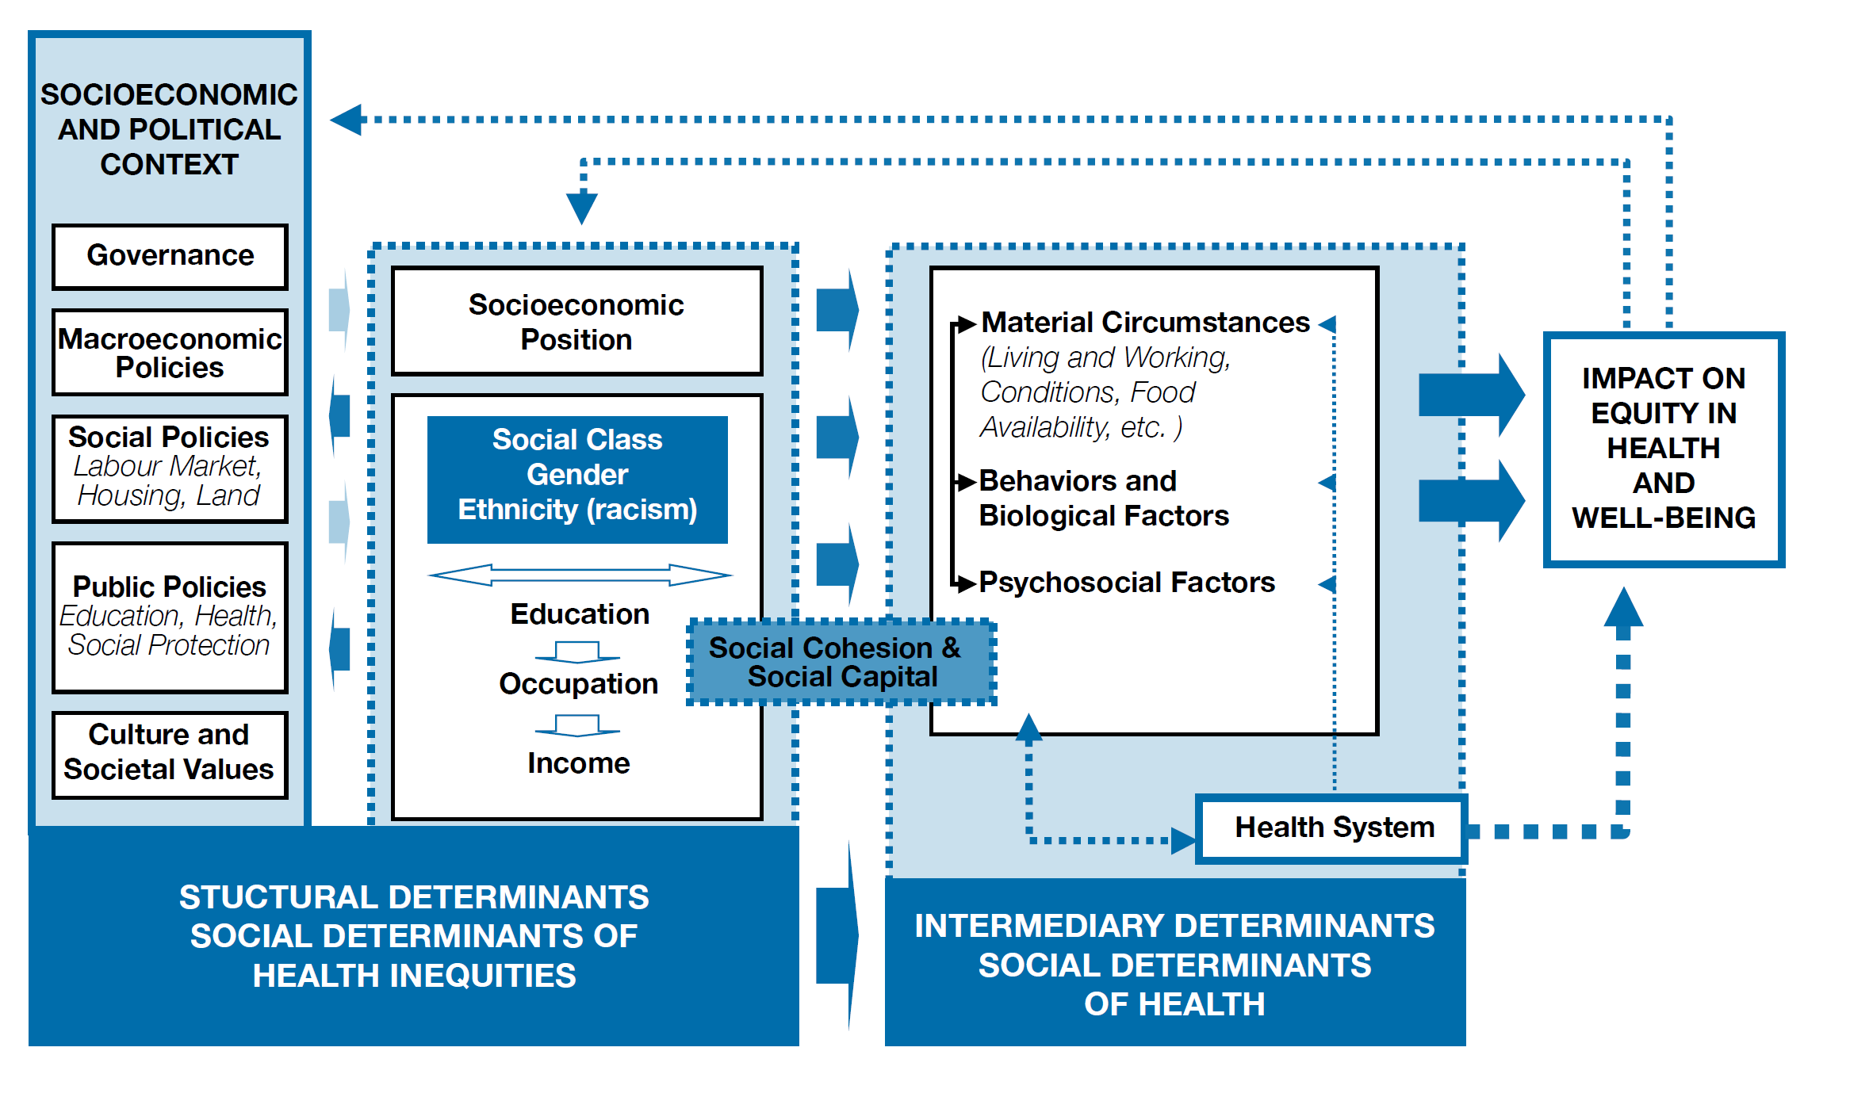
Modelo determinantes sociales de la salud
Fuente: World Health Organization, a conceptual framework for action on the social determinants of health, social determinants of health discussion paper 2, 2010

Slide 12
Relación multidireccional entre trabajo y salud
Relación | Dirección | Resultado
Positiva | Trabajo Salud Salud Trabajo | Autoestima, satisfacción Productividad, calidad
Negativa | Trabajo Salud Salud Trabajo | Accidentes, enfermedades Incapacidad laboral, ausentismo, presentismo
12

Slide 13
Condiciones de trabajo
Causas
Accidentes
Exposición
Circunstancias
Instantánea
Larga
Latencia
Lesiones
Enfermedades
Naturaleza de los daños a la salud
Ausentismo
Incapacidades
Efectos de los daños a la salud sobre el trabajo
13

Slide 14
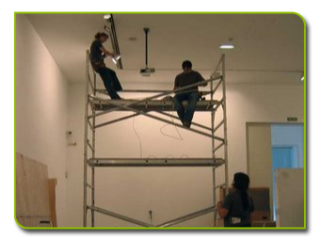
Agentes y factores de riesgo de accidentes
Agentes mecánicos:
  Caídas
  Atrapamiento
  Choques
  Golpes
Agentes eléctricos
Fuegos y explosiones
Fenómenos naturales

Slide 15
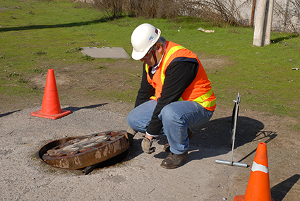
Agentes y factores de riesgo de enfermedades
  Higiénicos
  Ergonómicos
  Psicosociales
15

Slide 16
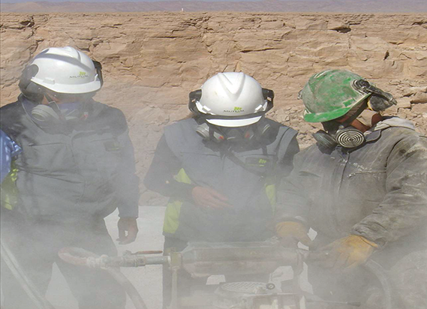
Agentes Higiénicos
Agentes químicos:
  Polvos (sílice, asbesto)
  Metales
  Solventes
  Plaguicidas
Agentes físicos:
  Ruido y vibraciones
  Radiaciones
  Calor y frío
  Disbarismo
Agentes biológicos
16

Slide 17
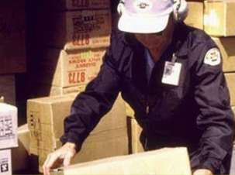
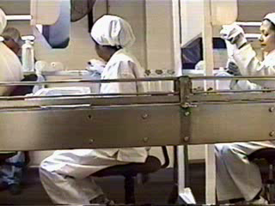
Factores Ergonómicos
Riesgos biomecánicos:
      Movimiento repetitivo
      Sobrecarga postural
      Uso de fuerza excesiva extremidades superiores
      Manejo manual de cargas
Riesgos filológicos:
  Gasto energético excesivo
17
Notes:
17

Slide 18
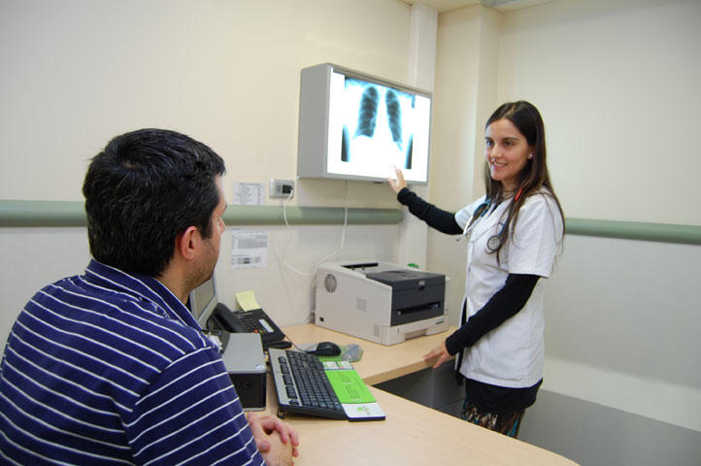
Factores Psicosociales laborales
“Situaciones y condiciones inherentes al trabajo y relacionados al tipo de organización, al contenido del trabajo y la ejecución de la tarea, y que tienen la capacidad de afectar en forma positiva o negativa, el bienestar y la salud (física, psíquica o social) del trabajador y sus condiciones de trabajo”
Protocolo de Vigilancia de riesgos psicosociales en el Trabajo Ministerio de Salud, 2013
18
Notes:
18

Slide 19
Impacto en la salud de los trabajadores
19

Slide 20
Problemas de Salud en el Trabajo: Accidentabilidad
Fuente:
Boletines Estadísticos Superintendencia de Seguridad Social (SUSESO) - Ministerio del Trabajo, Chile (incluye trabajo y trayecto)

Slide 21
Problemas de Salud en el Trabajo: Mortalidad
Fuentes:
Boletines Estadísticos Superintendencia de Seguridad Social (SUSESO) - Ministerio del Trabajo, Chile

Slide 22

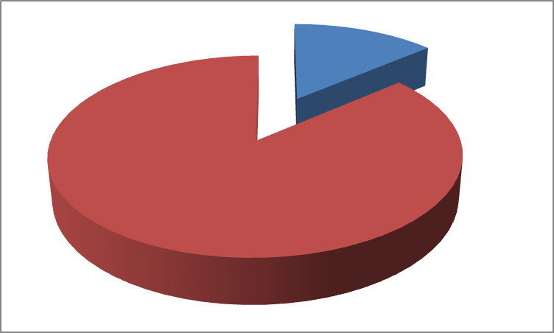

Problemas de Salud en el Trabajo:
Enfermedades Profesionales (la pandemia oculta)
Año 2015
Tasa Chile: 0,13 %
Accidentes Mortales: 14%
Año 2015
Muertes por EP Chile: Sin dato
Enfermedades Mortales: 86%
Fuentes:
Boletines Estadísticos Superintendencia de Seguridad Social (SUSESO) - Ministerio del Trabajo, Chile

Slide 23
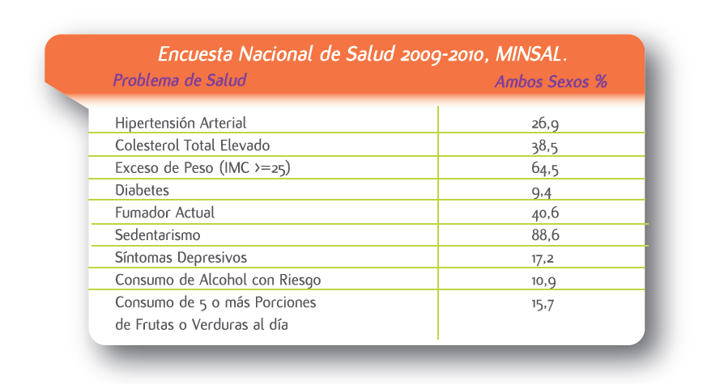
Problemas de Salud Común

Slide 24
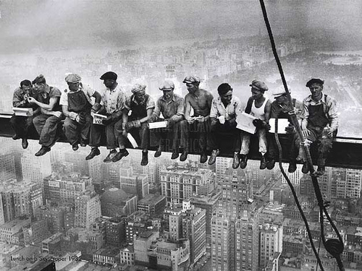

Slide 25
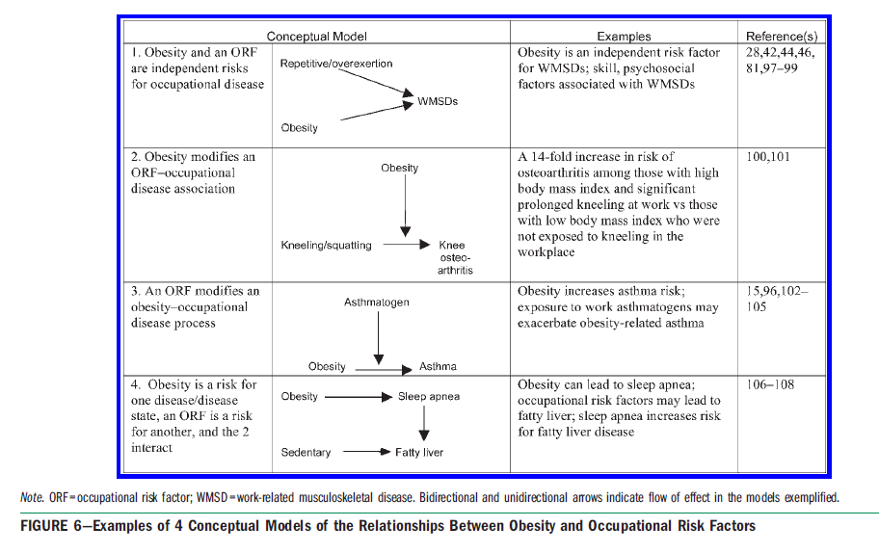
Relación entre salud laboral y común

Slide 26
Intervención
26

Slide 27
Invertir la pirámide de actuación
Enfermedad
Exposición
Ambiente Saludable
Enfermedad
Exposición
Ambiente Saludable
27

Slide 28
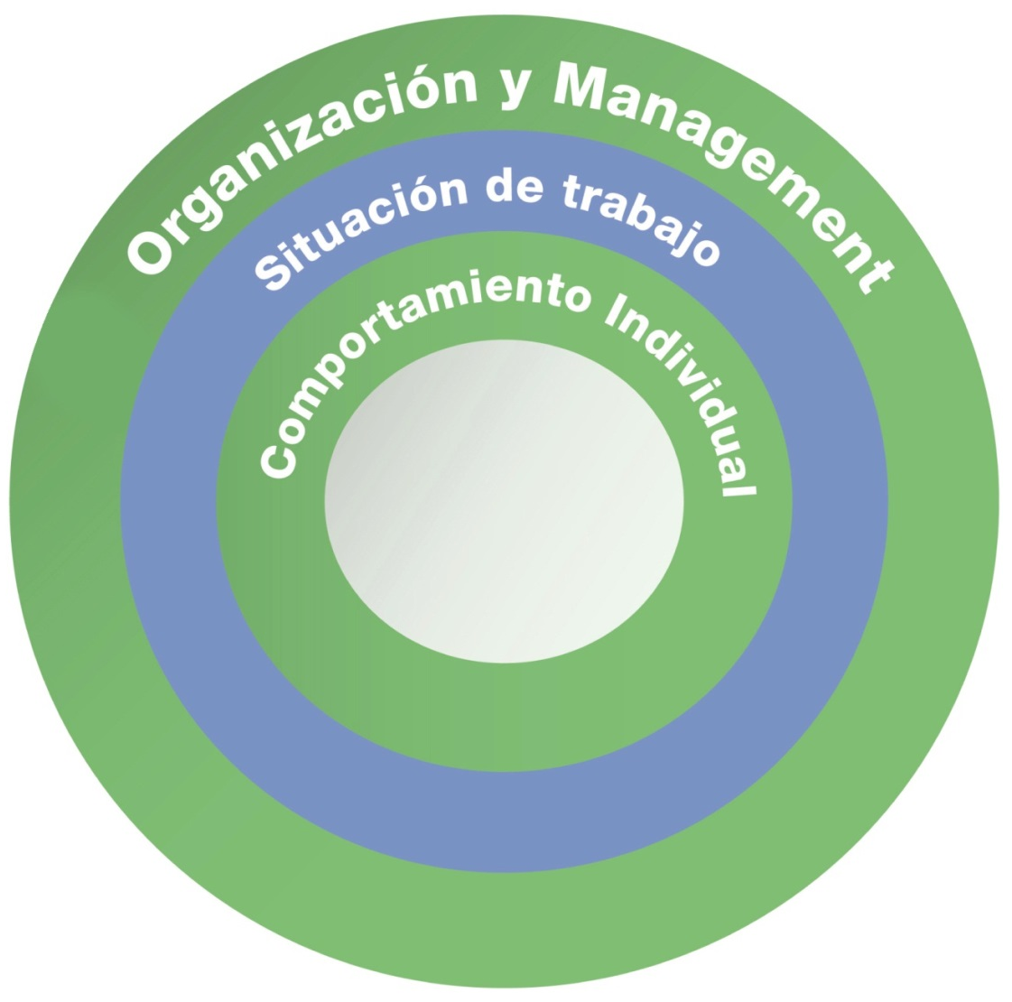
Cambio en el foco de la estrategia de intervención
28

Slide 29
Confederación Nacional de funcionarios Municipales de Chile, ASEMUCH
Seminario Salud y Seguridad de los Funcionarios y Funcionarias Municipales
Contexto de la Seguridad y Salud
en el trabajo
Dra. María Elisa León Carrasco
Gerenta de Gestión del Conocimiento

